Slide 1
Azure Batch AI
Multi Host, Multi GPU Deep Learning PaaS HOL
(with Tensorflow, CNTK, Keras, Horovod, etc)
2018.1.27
김훈동

Slide 2
사전 준비
https://github.com/hoondongkim/azure-batch-ai-hol
pre-install 및 HOL 가이드.docx 다운로드
(5) 소스 다운로드 전까지의 기본 Install 을 미리 해봅시다.
Anaconda, Tensorflow , Keras , Jupyter 등의 환경 세팅 과정입니다.
기 설치 하신 분들은 설치하지 않으셔도 무방합니다.
가이드 문서 데로 설치 시 이상이 있는 분들은 손을 들고 문의 주세요.
[진행순서]
1시~1시 40분 : 위 사전 준비 완료
1시~2시 10분 : 이론 설명
2시 20분 ~ 3시 20분 : Deep Learning 로컬 수행
3시 30분 ~ 4시 20분 : Azure Batch AI 준비
4시 30분 ~ 5시 30분 : Azure Batch AI 수행
5시 30분 이후 : 결론 및 마무리

Slide 3
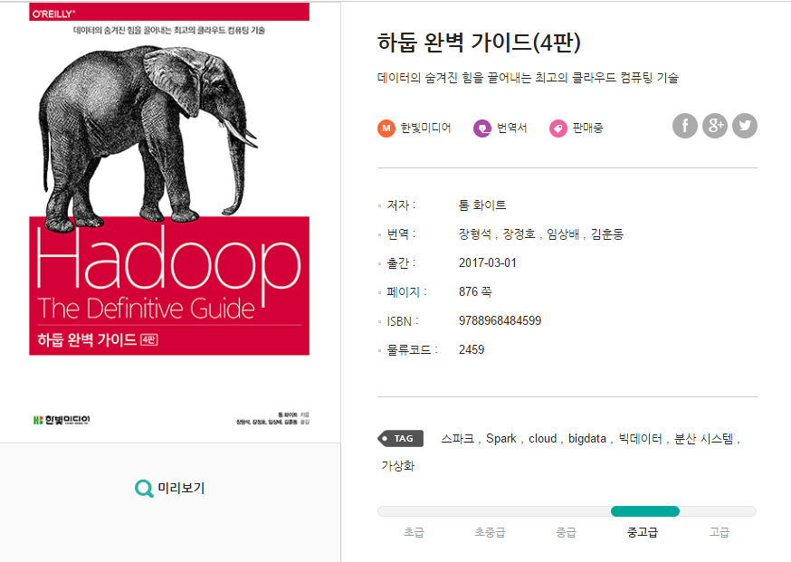
김훈동
스사모(Korea Spark User Group) 운영진
신세계 그룹 온라인 포털 SSG.COM 빅데이타파트 리더
Hadoop, Spark, Machine Learning, Azure ML 분야 Microsoft MVP(Most Valuable Professional)
http://hoondongkim.blogspot.kr
hoondongkim@gmail.com
https://www.facebook.com/kim.hoondong

Slide 4
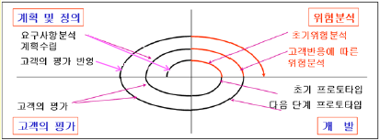
Data Science 에 적합한 개발 방법론
Agile & 나선형 접근이 유리
But, 소개하는 아키텍처는 정답도 아니고, 정답이 존재 하지도 않음.
구현 & Test & 적용 & 확인 & 변경 & 진화 의 반복.

Slide 5
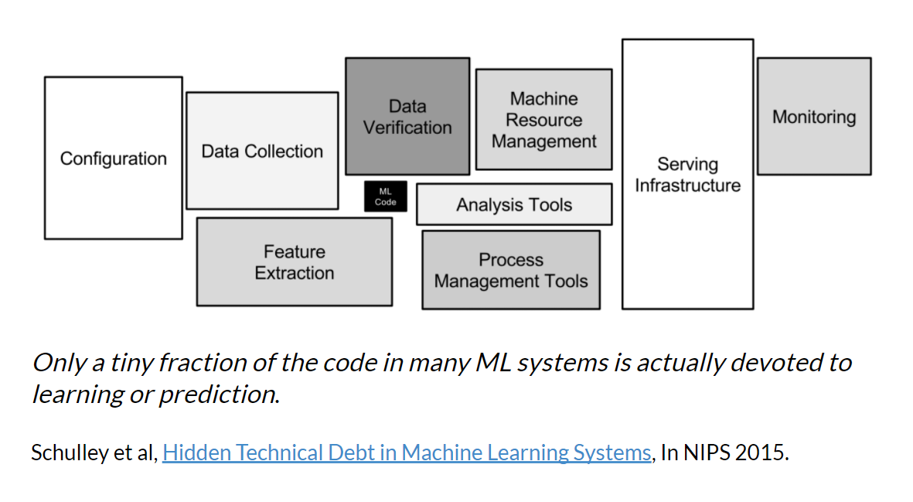
들어가며
이 부분의 조금 쉽고 간편하고 안전한, 접근 방법 없나?
흔한
최신 스타일 개발 Approach
이 부분의 Pain Point & 해결방법
Hot 하지만,
아직 베일에 가려져 있는 영역…
의외로 국내엔 Production 사례가 많지 않음.

Slide 6
1. Deep Learning 프로젝트 Pain Point 및 그 해결 방법

Slide 7
무엇이 문제 인가?
- 우리는 논문을 쓰는 것이 아님.
- 우리의 문제는 한두가지가 아님.

Slide 8
ChatBot(엔터프라이즈 급.…)을 예로 들어 보자…
Pre-Processing
Word
Representation
Layer
Depth 1 : Intent Classifier
Entity Dictionary
Depth 2 : Sequential Dialog Node Classifier
Item2Vec
Depth 3 : Named Entity Recognition
Serving
Depth 4 : Rule Base Dialog
Graph DB
Search & NoSQL
Depth 5 : Wide Mdoel Classifier
Deep Learning Serving
Depth 6 : Generative Model
Real-Time inference

Slide 9
논문으로 치면, 10개 이상의 주제영역이 결합한 복합 문제임.

Slide 10
10여개 중 1개 – Depth 1 (Intent Classifier 정확도) 예시
Word2Vec + CNN (Batch Normalize + Augmentation)
Word2Vec + LSTM
Word2Vec + CNN + LSTM
Word2Vec + Bidirectional GRU
Word2Vec + Bidirectional GRU + Attention Network
FastText
Glove + LSTM (BigDL on Spark Cluster)
72.30%
73.94%
72.97%
74.36%
73.15%
72.50%
75.25%

Slide 11
그럼 어떻게 접근해야 하는가?
하나의 주제를 논문 쓰듯 파고 들어서는 안됨.
그 주제에 대한 현존 State of The Art 논문 중
반년 이상 시간이 지난(구현체가 검증이 필요한 최소 기간)
알고리즘을 최소 3개 ~ 5,6개(적당) 정도를 선정하고,
빠르게 구현 -> Our 데이터로 테스트 -> 최적의 알고리즘 선정
With 검증된 DataSet 으로…
Custom
Parameter Tuning
각종 전처리, Data 뿔리기, 후처리

Slide 12
빠른 구현 및 테스트 능력 중요!
Keras 등 High Level Deep Learning 스킬 사용 권장 ~~~~ (for Agile…)

Slide 13
그 과정을 10번 정도
거쳐야 함.
10개 문제 * 5개(State Of the Art) = 50개 정도 알고리즘 테스트

Slide 14
하나의 Deep Learning 알고리즘은, Hyper Parameter 나 각종 옵션을, 최소 6번 정도
Test 하고 검증 하며 최적화 해야함.
10개 문제 * 5개(State Of the Art) * 6개(Hyper Parameter 최적화) = 300번 정도 Deep Learning 수행

Slide 15
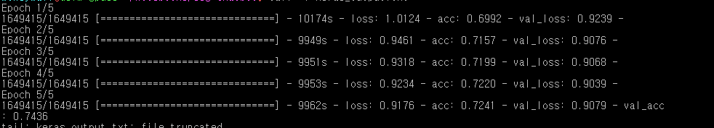
Deep Learning 은 고행인가?
seq2seq
Tesla K80 * 2
165만 건
약 24시간
One of the Good Score is Word2Vec + Bidirectional GRU
Tesla M40 GPU
Training Data 165만 건
Learning Rate 0.0005
5 Epoch 에 50000초 = 833분 = 약 14시간

Slide 16
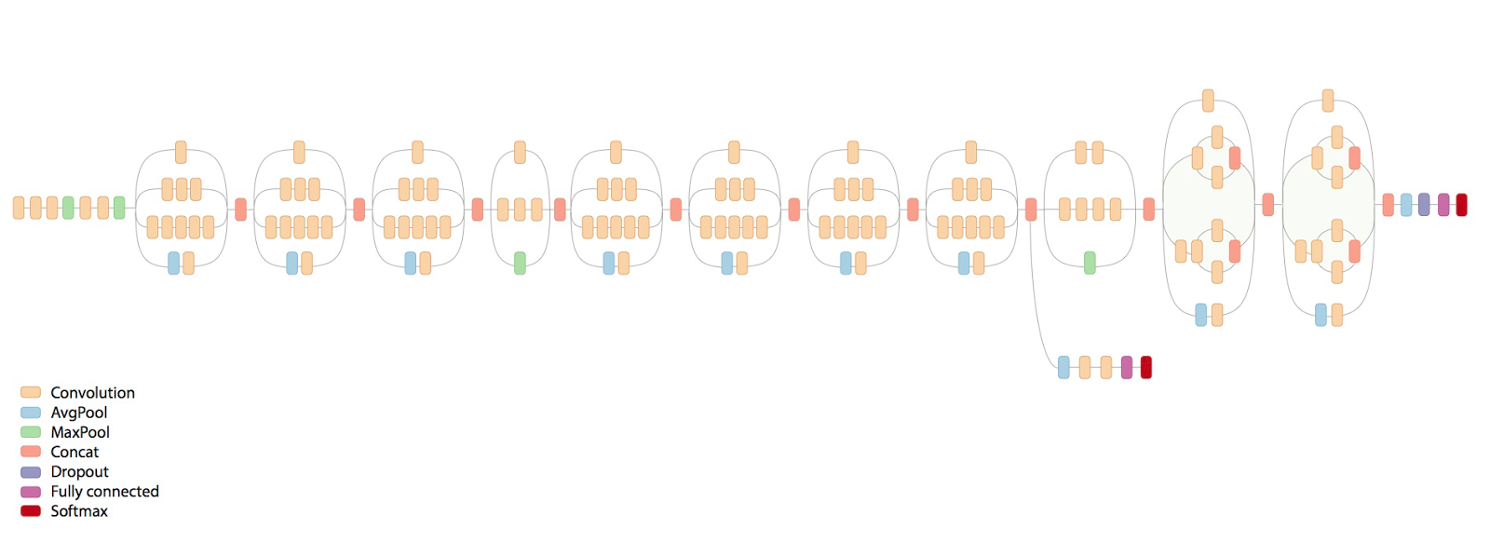
Training 속도에 대하여
이미지와 달리 Text NLP 등은 오픈 된 Pre training Set 이 거의 없음.
이미지의 경우에도 실무에서는 정확도를 올리기 위해 Fine Tuning 하는 경우가 많음.
깊은 층의 모델로 학습시키는 경우 어마어마한 시간이 걸림.
상품갯수 200만건, 이미지 2000만건??

Slide 17
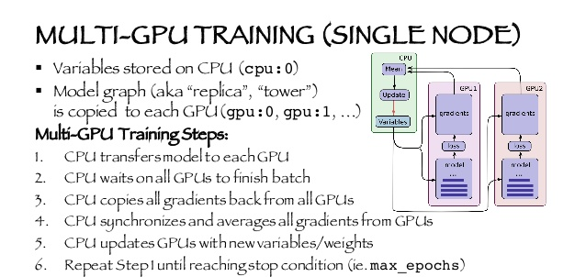
속도에 대한 해결 방법(용량 문제는 일단 보류)
Multi GPU Programming

Slide 18
가끔 문제를 해결하기 위한 도구가, 문제를 더 복잡하게 만든다.
Multi GPU Programming & Multi Host Programming
마치 4~5년 전 Map/Reduce Programming 문제를 보는 듯 한…
그래도 해야 한다면… 아래와 같은 것들 잘 활용…
config.gpu_options.per_process_gpu_memory_fraction = 0.4
allow_soft_placement = True 옵션
tf.FIFOQueue , tf.train.queue_runner (for I/O 나 input Pipeline 병목)
data_flow_ops.RecordInput (for Parallelize I/O)
tf.parallel_stack (예, concat 대신 요거… for 병렬 프로세싱)
data_flow_ops.StaingArea (for Parallel cpu to gpu data transfer)

Slide 19
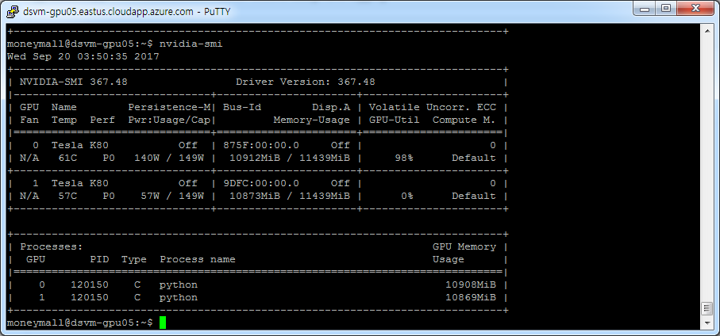
But, 요런거는 쉽게 가능 : os.environ["CUDA_VISIBLE_DEVICES"]="0"
2017년 10월 경 업데이트로 Keras Multi GPU도 꽤 편해졌다.(Not Multi Host)

Slide 20
성능을 쥐어 짜듯 끌어 올리기.
Drop Out 대신 Batch Normalization
GPU 에서는 NCHW , CPU 에서는 종종 NHWC 가 더 빠름.
tf.contrib.layers.batch_norm 안에는 fused batch-normalization 구현되어 있음. (GPU 에서는 종종 훨씬 빠름)
bn = tf.contrib.layers.batch_norm( input_layer, fused=True, data_format='NCHW' scope=scope)

Slide 21
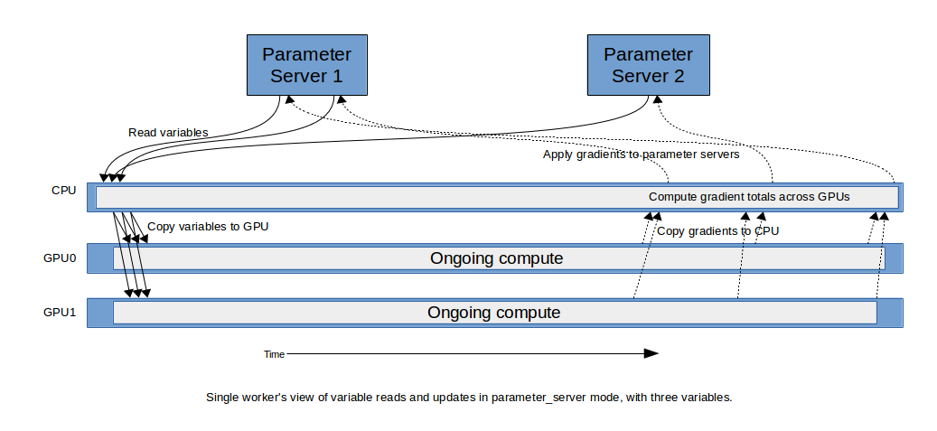
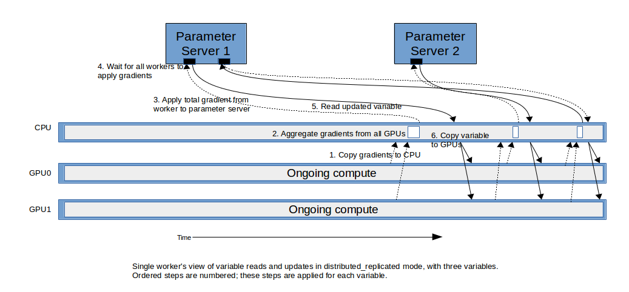
Multi Host Programming
Parameter_server
Replicated
Distributed_replicated
tf.contrib.nccl (for 멀티 GPU borad cast 변수 및 gradient 집계)

Slide 22
Multi GPU & Single Host example
# VGG16 training ImageNet with 8 GPUs using arguments that optimize for # Google Compute Engine. python tf_cnn_benchmarks.py --local_parameter_device=cpu --num_gpus=8 \ --batch_size=32 --model=vgg16 --data_dir=/home/ubuntu/imagenet/train \ --variable_update=parameter_server --nodistortions # VGG16 training synthetic ImageNet data with 8 GPUs using arguments that # optimize for the NVIDIA DGX-1. python tf_cnn_benchmarks.py --local_parameter_device=gpu --num_gpus=8 \ --batch_size=64 --model=vgg16 --variable_update=replicated --use_nccl=True # VGG16 training ImageNet data with 8 GPUs using arguments that optimize for # Amazon EC2. python tf_cnn_benchmarks.py --local_parameter_device=gpu --num_gpus=8 \ --batch_size=64 --model=vgg16 --variable_update=parameter_server # ResNet-50 training ImageNet data with 8 GPUs using arguments that optimize for # Amazon EC2. python tf_cnn_benchmarks.py --local_parameter_device=gpu --num_gpus=8 \ --batch_size=64 --model=resnet50 --variable_update=replicated --use_nccl=False

Slide 23
Multi Host example
# Run the following commands on host_0 (10.0.0.1): python tf_cnn_benchmarks.py --local_parameter_device=gpu --num_gpus=8 \ --batch_size=64 --model=resnet50 --variable_update=distributed_replicated \ --job_name=worker --ps_hosts=10.0.0.1:50000,10.0.0.2:50000 \ --worker_hosts=10.0.0.1:50001,10.0.0.2:50001 --task_index=0 python tf_cnn_benchmarks.py --local_parameter_device=gpu --num_gpus=8 \ --batch_size=64 --model=resnet50 --variable_update=distributed_replicated \ --job_name=ps --ps_hosts=10.0.0.1:50000,10.0.0.2:50000 \ --worker_hosts=10.0.0.1:50001,10.0.0.2:50001 --task_index=0 # Run the following commands on host_1 (10.0.0.2): python tf_cnn_benchmarks.py --local_parameter_device=gpu --num_gpus=8 \ --batch_size=64 --model=resnet50 --variable_update=distributed_replicated \ --job_name=worker --ps_hosts=10.0.0.1:50000,10.0.0.2:50000 \ --worker_hosts=10.0.0.1:50001,10.0.0.2:50001 --task_index=1 python tf_cnn_benchmarks.py --local_parameter_device=gpu --num_gpus=8 \ --batch_size=64 --model=resnet50 --variable_update=distributed_replicated \ --job_name=ps --ps_hosts=10.0.0.1:50000,10.0.0.2:50000 \ --worker_hosts=10.0.0.1:50001,10.0.0.2:50001 --task_index=1

Slide 24
LSTM의 여러 파생들은…
구현이 되어 있는 일부를 제외하고, 구현 안되어 있는 것들은??
유명한 일부 CNN 구현체들 빼고는 구현된 것들이 별로 없음.
LSTM , GRU, bi-Drectional , GAN, seq2seq , charRNN , DQN

Slide 25
타사 극복 사례
GPU Resource Unbalance 문제
GPU Node Scale Out 문제
사례 소개
High Level Approach
Low Level Approach
S사
K사

Slide 26
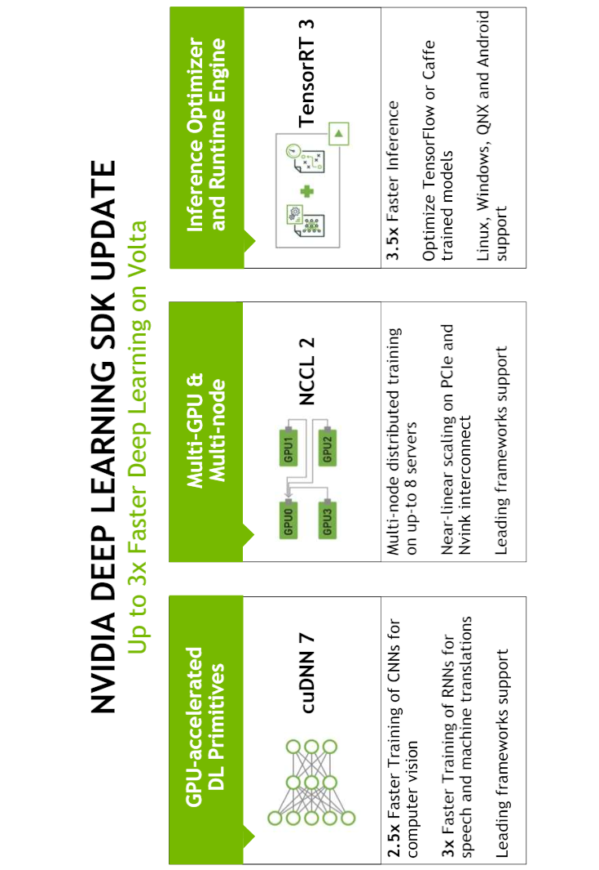
SKT

Slide 27
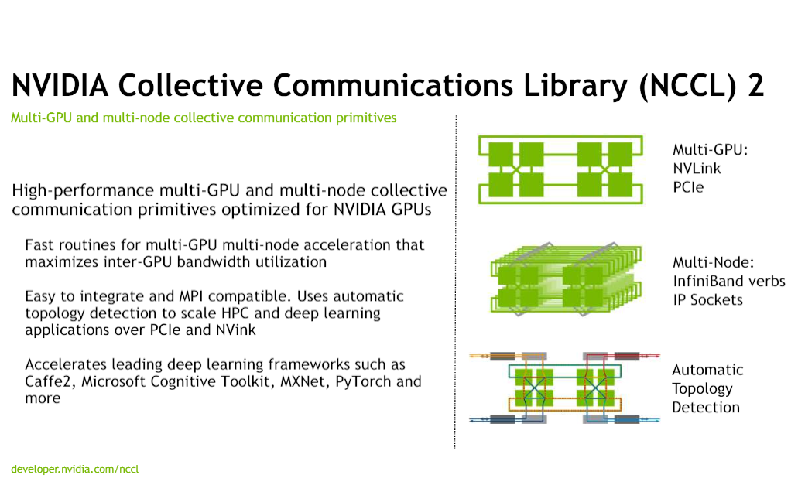
SKT

Slide 28
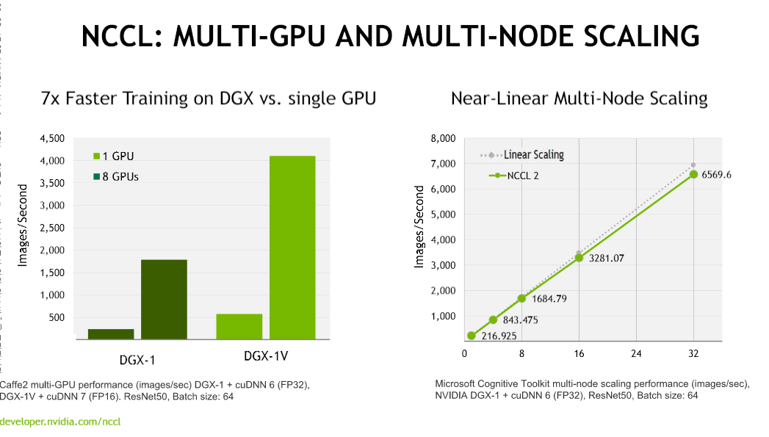
SKT

Slide 29
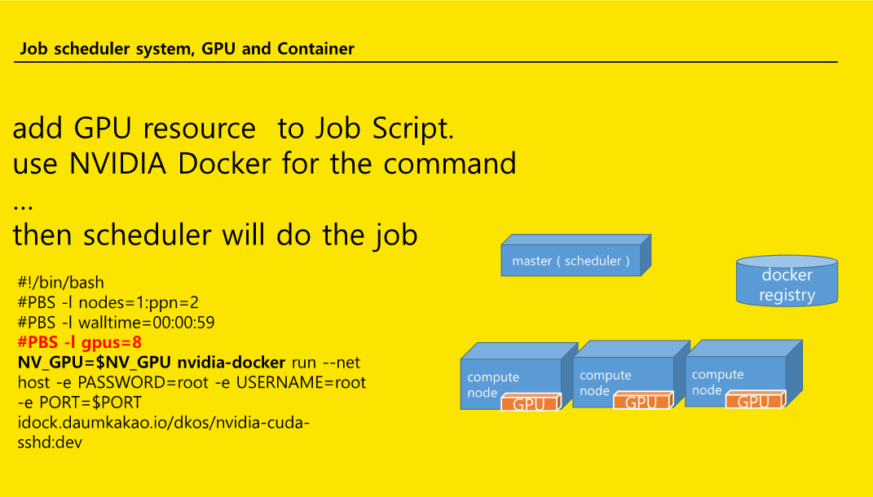
Kakao

Slide 30
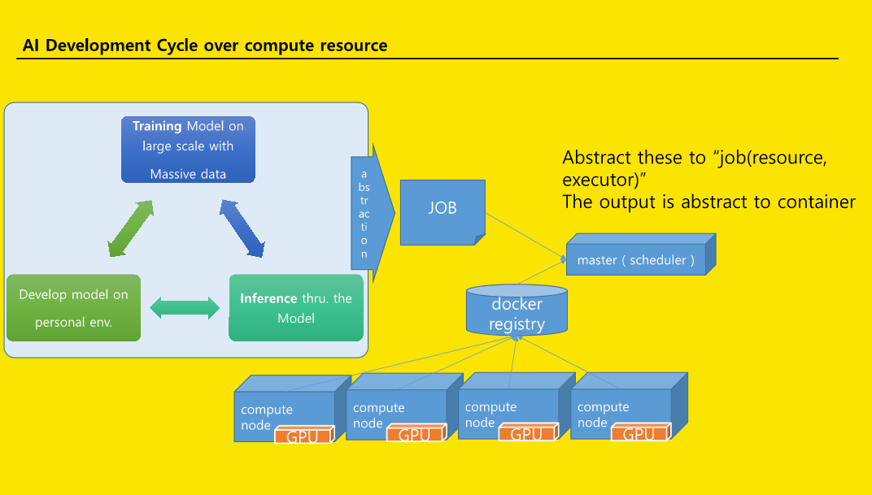
Kakao

Slide 31
HOL Start

Slide 32
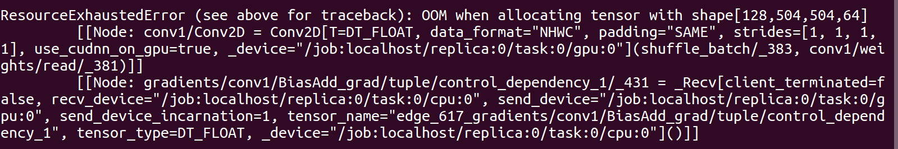
GPU 가 항상 CPU 를 이기는가?
간단한 모델의 경우 무관.
복잡한 모델은 GPU 의 협소한 Memory 문제로 인하여 Resource Exhausted Error 를 자주 접하게 됨.
이 경우 Batch Size 가 너무 작아 짐.
Batch Size 가 너무 작아지면??? -> 이 부분은 다소 논란이 있음.
GPU의 협소한 Memory 문제로 가끔 Batch Size 를 크게 줄 수 있는 CPU 멀티 Core 의 Parallel Computation 이 필요할 때가 있음.(항상 True 는 아님.논란이 있는 부분임)

Slide 33
BigData Scale Data 정제 및 전처리가 한세월….
Python 은 쉽고 편하지만, 굉장히 * 10 느린 언어.
쓰레드도 매우 원시적임.
병렬처리는 단독으로는 힘듦.
그냥 돌리면, CPU 가 24 Core 임에도, 1 Core 에서만 돈다.
대용량 데이터 전처리가 Model Training 보다 더 오래 걸리는 경우가 있음.
매일 매일 배치가 돌아야 하는 상황, 혹은 준 실시간으로 Training 주기가 잛기라도 하면, Python 만 가지고는 답 없음.

Slide 34
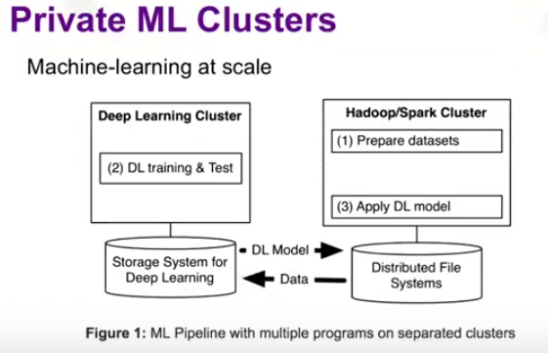
BigData 시스템과 Deep Learning 시스템이 양분화 되어 있는 경우의 Data 이동 문제.
Data Pipe Line 이 복잡하고 Data 복제 Cost 가 높다.
초 Large Scale 데이터는??

Slide 35
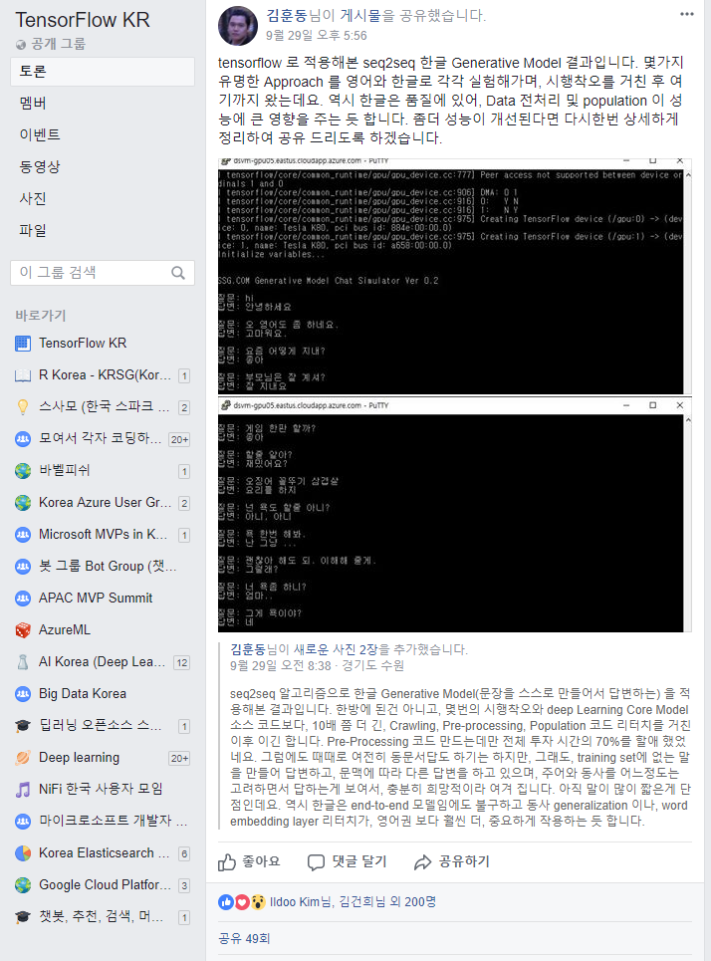
모델 개발보다 Data 전처리와
Population 문제가 더 어려운
문제인 경우가 많다.

Slide 36
즉, GPU 만 가지고는 Memory 문제등 한계가 있고,
속도 뿐 아니라 BigData Scale 초 대용량 Data 핸들링도 빠르고 쉽게 가능했으면 하고,
전처리 및 Population 하는데 Model 개발보다 3~4배 시간을 할애 한다면…

Slide 37
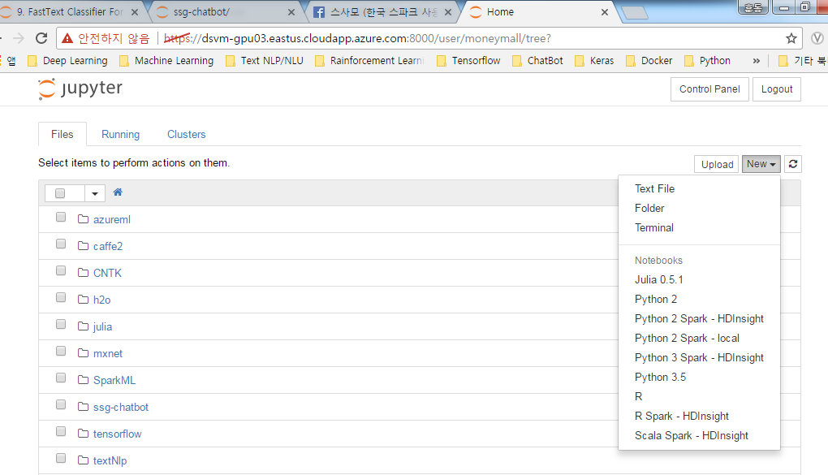
SSG.COM
Zupyter on PySPark, Zupyter on Hadoop , Scala Spark or R Spark or Julia 랭귀지.

Slide 38
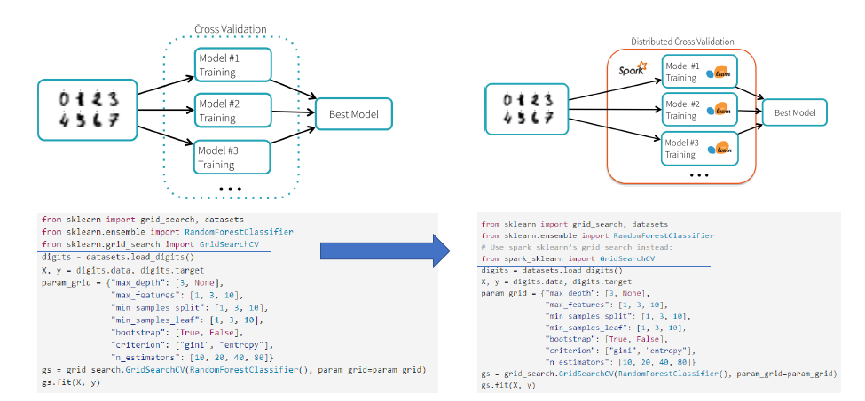
SSG.COM
Scikit–learn Parallel on PySpark

Slide 39
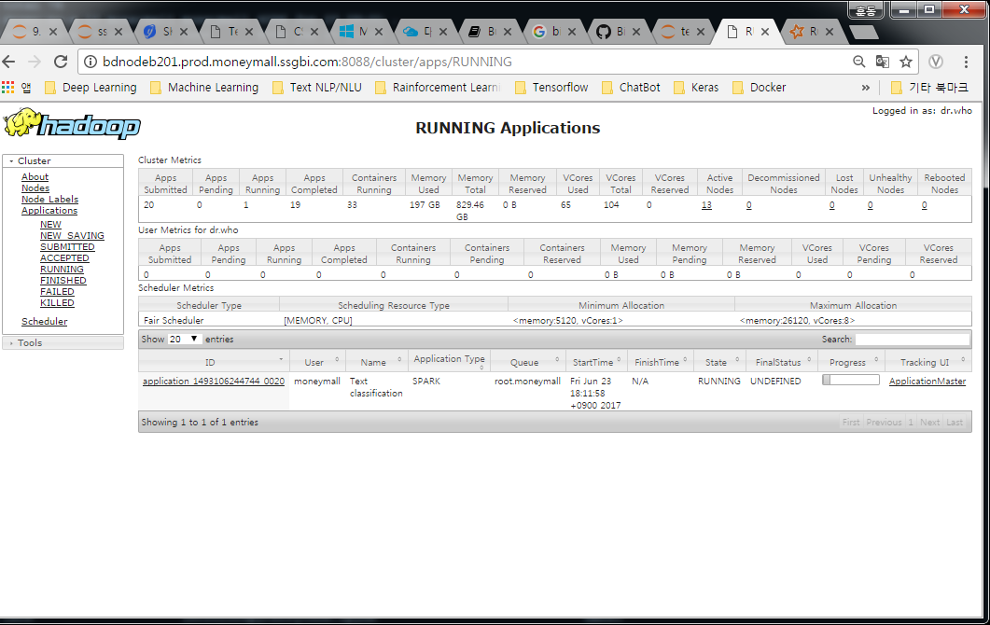
SSG.COM
GPU Memory Resource 가 문제될 때는 BigData Scale Large Cluster Parallel Deep Learning Approach with BigDL
BigDL Deep Learning Job on Hadoop Yarn Manager (by Spark Job)

Slide 40
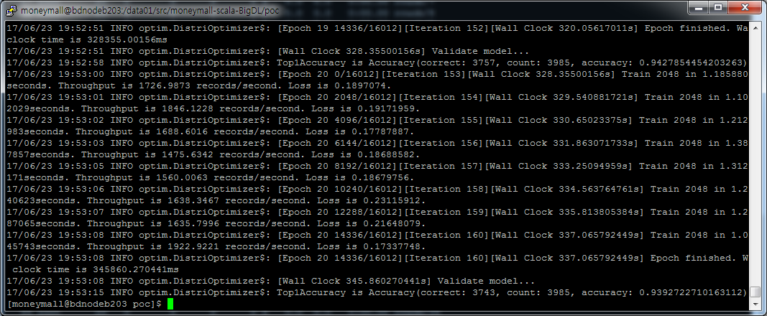
SSG.COM
GPU Memory Resource 가 문제될 때는 BigData Scale Large Cluster Parallel Deep Learning Approach with BigDL
BigDL Deep Learning Text Classification

Slide 41
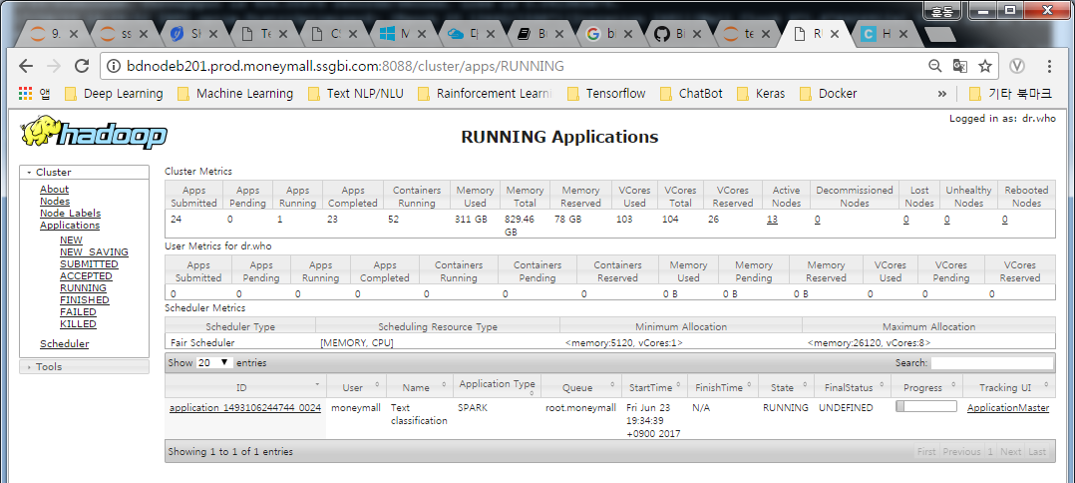
SSG.COM
GPU Memory Resource 가 문제될 때는 BigData Scale Large Cluster Parallel Deep Learning Approach with BigDL
BigDL Deep Learning Job on Hadoop Yarn Manager (by Spark Job)

Slide 42
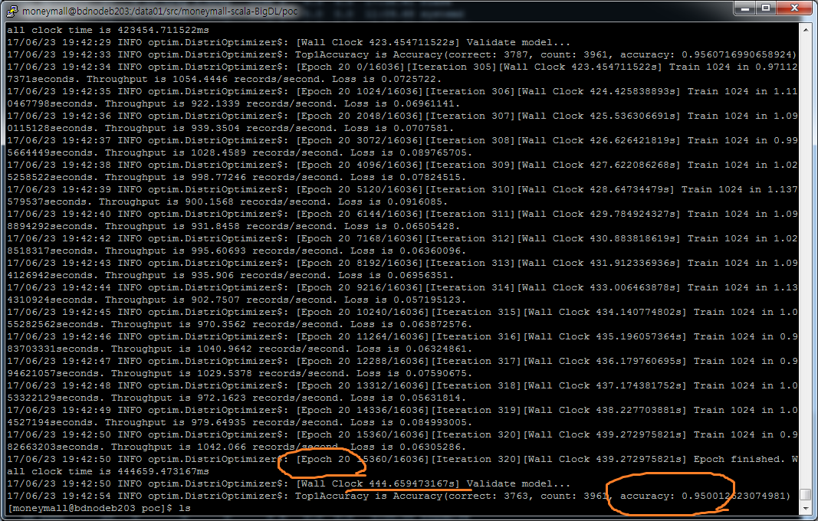
SSG.COM
GPU Memory Resource 가 문제될 때는 BigData Scale Large Cluster Parallel Deep Learning Approach with BigDL
BigDL Deep Learning Text Classification

Slide 43
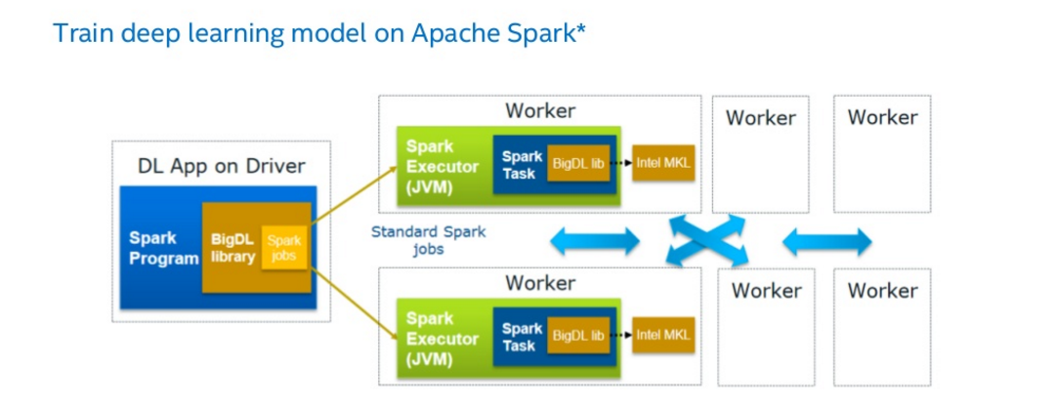
SSG.COM
Spark BigData Scale Deep Learning
BigDL 예

Slide 44
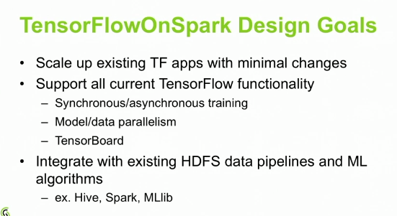
SSG.COM
Tenosrflow 의 Legacy 를 활용한 BigData Scale Deep Learning은?
TensorflowOnSpark 예

Slide 45
SSG.COM
Tenosrflow 의 Legacy 를 활용한 BigData Scale Deep Learning은?
TensorflowOnSpark 실행 스크립트
# hadoop fs -rm -r mnist_model
${SPARK_HOME}/bin/spark-submit \
--master yarn \
--deploy-mode cluster \
--queue ${QUEUE} \
--num-executors 13 \
--executor-memory 22G \
--py-files ./mnist/spark/mnist_dist.py \
--conf spark.dynamicAllocation.enabled=false \
--conf spark.yarn.maxAppAttempts=1 \
--conf spark.executorEnv.LD_LIBRARY_PATH=$LIB_JVM:$LIB_HDFS \
--jars hdfs:///user/moneymall/tensorflow-hadoop-1.0-SNAPSHOT.jar \
./mnist/spark/mnist_spark.py \
--images mnist/tfr/train \
--format tfr \
--mode train \
--model mnist_model
# to use infiniband, add --rdma

Slide 46
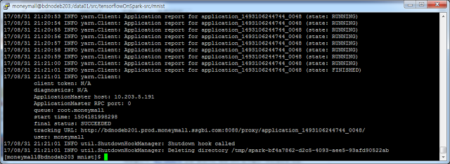
SSG.COM
Tenosrflow 의 Legacy 를 활용한 BigData Scale Deep Learning은?
TensorflowOnSpark 수행 결과

Slide 47
But, 모델개발이 다가 아님.

Slide 48
Next…
이 부분의 조금 쉽고 간편하고 안전한, 접근 방법 없나?
이 부분의 Pain Point & 해결방법
흔한
최신 스타일 개발 Approach
Hot 하지만,
아직 베일에 가려져 있는 영역…
의외로 국내엔 Production 사례가 많지 않음.

Slide 49
전체 아키텍처 - Cloud - Serverless - DevOps - AI Serving - Auto Scale Out - Deployment, Monitoring, Back Up, Etc …

Slide 50
구현하고자 하는 Application Architecture
Github Private
Web App
Web
View
Azure Batch
Batch
& Scheduler
AI Dev.
GPU VM
Azure Batch AI Training
AI Training
Azure Function
Microservice
Restful API
Visual Studio
Data Lake
Jupyter
&
Zeppelin
On-premise
BigDL / SparkML /
tensorflowOnSpark

Slide 51
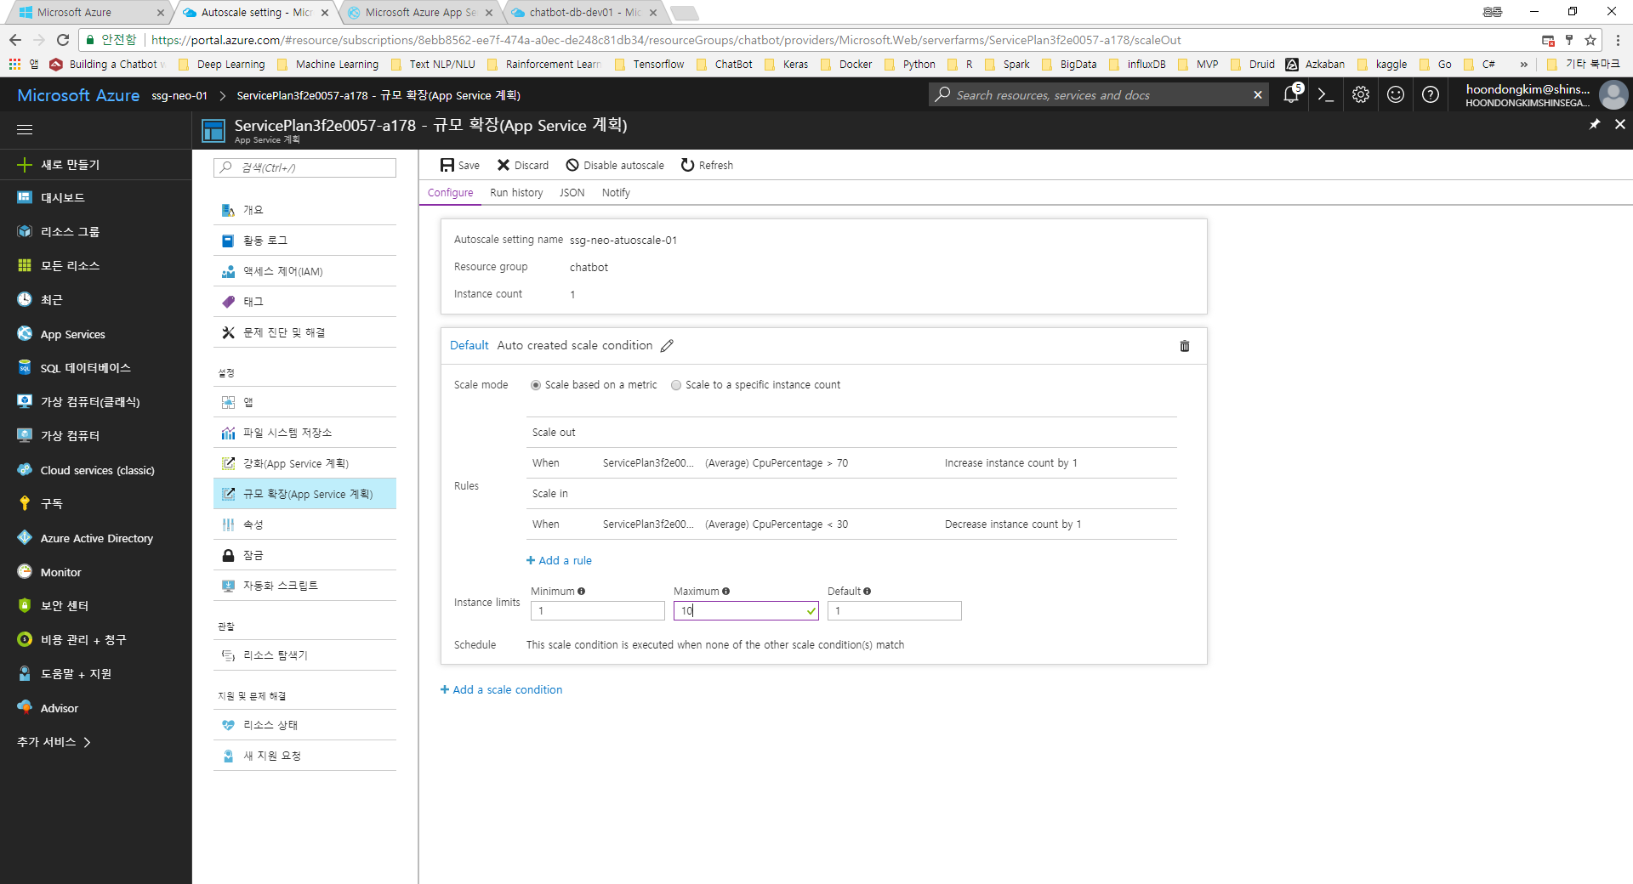
Auto Scale Out

Slide 52
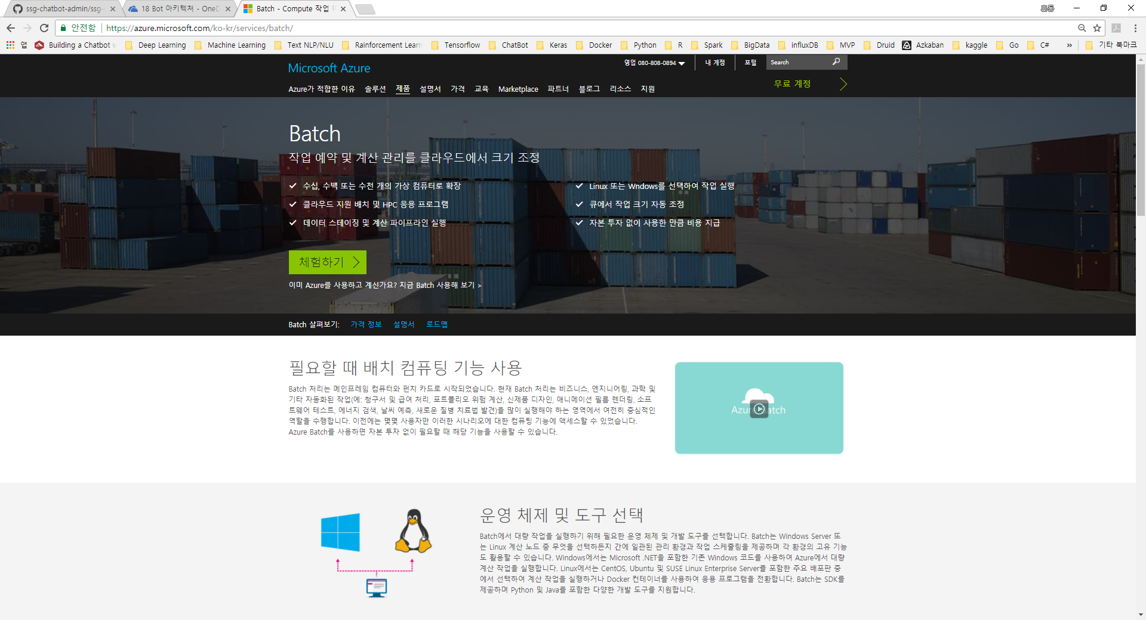
Azure Batch

Slide 53
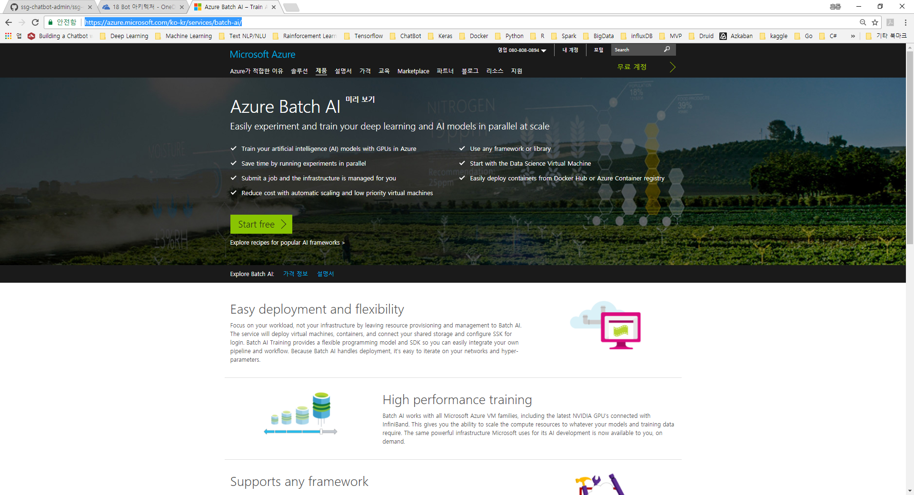
Azure Batch AI Training
https://azure.microsoft.com/ko-kr/services/batch-ai/

